Slide 1
Сельскохозяйственная микроперепись
2021 года

Slide 2
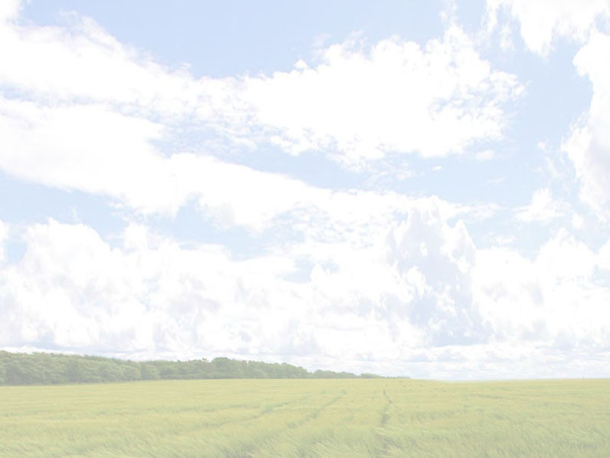
Численность населения Владимирской области
(тысяч человек)
Численность населения Владимирской области на 1 января | Общая численность | Численность сельского населения | Сокращение численности сельского населения | Доля сельского населения (%)
2006 г. | 1 486,5 | 339 |  | 22,8%
2016 г. | 1 397,2 | 308,2 | - 31 тыс. (за 10 лет) | 22,1%
2021 г. | 1 342,1 | 292,9 | -15,3 (за 5 лет) | 21,8%
В сельскохозяйственном комплексе области занято порядка 5 % от населения занятого в экономике ( по РФ около 10 %)
Получены важнейшие сведения о реальном состоянии сельского хозяйства:
- о количественных характеристиках сельхозпроизводителей;
- о масштабах произошедших структурных изменений в отрасли;
- о роли каждой категории сельхозпроизводителей в формировании продовольственных ресурсов;
- о состоянии инфраструктуры, технической оснащенности сельхозпроизводителей;
- о кадровом потенциале, инновациях, господдержке и о многих других показателях, о которых невозможно было узнать из данных текущей статистики.
Федеральная научно-техническая программа развития сельского хозяйства на 2017 – 2025 годы
(от 25.08.2017)
(51,1 млрд. руб)

Slide 3
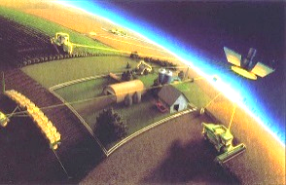
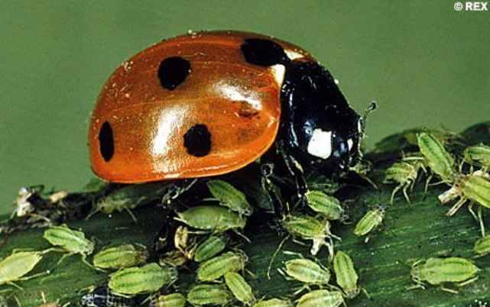
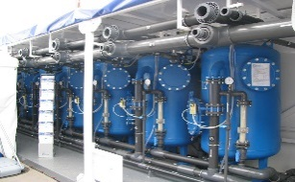
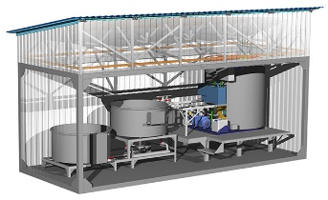
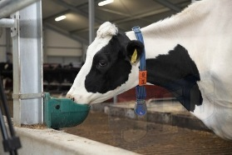
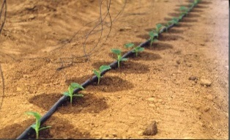
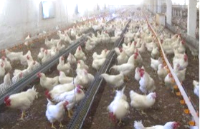
Применение инновационных технологий в ведении хозяйства
(единиц/в процентах от числа организаций (хозяйств), осуществляющих с/х деятельность)
Сельскохозяйственные организации
Крестьянские (фермерские) хозяйства и ИП
Система точного вождения и дистанционного контроля качества выполнения технологических процессов
единичный случай (0,3%)
16 (7%)
15 (7%)
Биологические методы защиты растений от вредителей и болезней
14 (4%)
27 (12%)
Система водоотведения и очистки производственных стоков
9 (3%)
17 (8%)
Очистные сооружения на животноводческих фермах
6 (2%)
33 (15%)
Система индивидуального кормления скота
22 (7%)
7 (3%)
Капельная система орошения
11 (3%)
единичный случай (0,9%)
Метод бесклеточного содержания птицы
21 (6%)

Slide 4
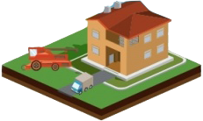
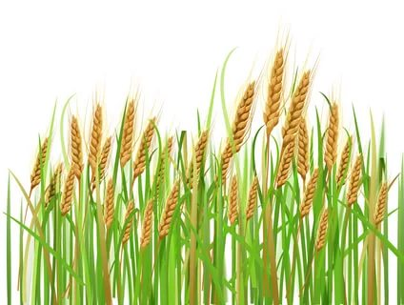
Число сельскохозяйственных организаций, КФХ и ИП, получавших государственную поддержку и кредитные средства (в 2015 году, единиц)
Субсидии (дотации)
Кредитные средства
139
Сельскохозяйственных организаций
(64% от числа работающих предприятий)
47
Сельскохозяйственных организаций
(22% от числа работающих предприятий)
59
Крестьянских (фермерских) хозяйств и индивидуальных предпринимателей
(19% от числа работающих
КФХ и ИП)
19
Крестьянских (фермерских) хозяйств и индивидуальных предпринимателей
(6% от числа работающих
КФХ и ИП)

Slide 5
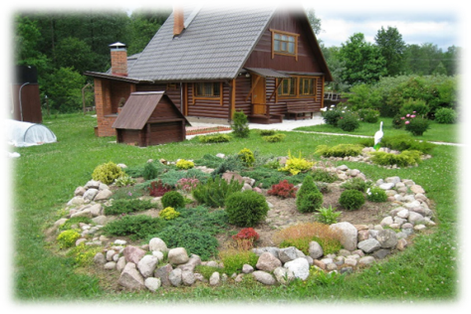
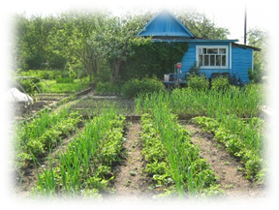
Перспективы развития ЛПХ
1995 год
Удельный вес продукции ЛПХ в общем объеме закупок (%)
картофель овощи скот и птица молоко шерсть
60 3 1 0,1 100
Заключалось договоров на: - выращивание скота – 1500 ед.
- закупку скота и птицы – 50 ед.
- закупку молока – 3500 ед.
Потребительская кооперация закупала у населения:
2000 т молока 3000 т мяса убойного веса 300 т картофеля 10000 т овощей
Оборот розничной торговли организаций потребительской кооперации
в % от общего оборота Число членов
1995 – 329,6 млрд. руб 9,3 потребительских кооперативов
2000 – 918,5 млн. руб 7,9 2006 г. 2016 г.
2005 – 1873,4 млн. руб 5,9 СХО 5 17
2010 – 3888,3 млн. руб 4,1 КФХ и ИП 1 11
2015 – 3416,2 млн. руб 1,8 ЛПХ 1145 124
2017 – 3131,1 млн. руб 1,5
Сельскохозяйственными потребкооперативами в 2017г. отгружено продукции собственного производства на 6 770 300 руб.

Slide 6
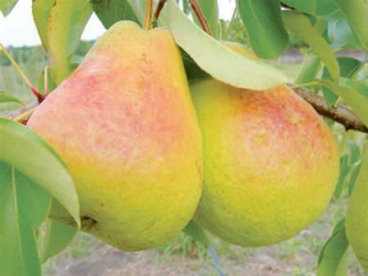
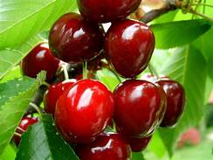
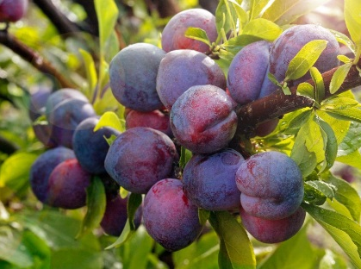
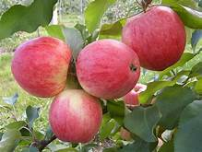
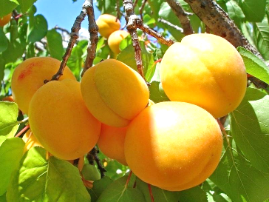
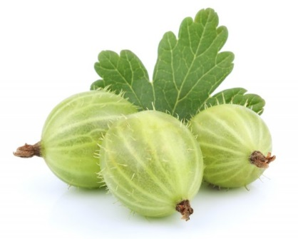
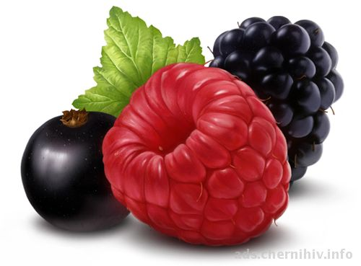
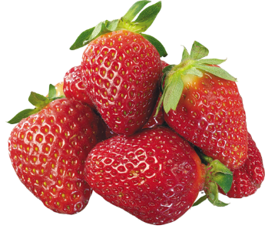
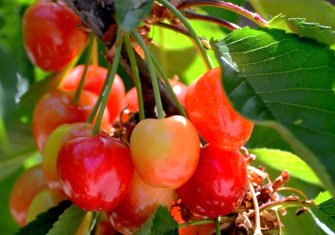
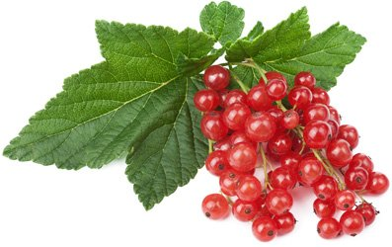
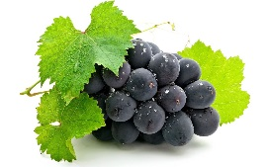
ПЛОщАДи МНОГОЛЕТНИХ НАСАЖДЕНИЙ В 2006 И 2016 ГОДАХ в ЛПХ и других индивидуальных хозяйствах граждан
Площадь под многолетними плодовыми насаждениями и ягодными культурами увеличилась с 3,4 тыс. га в 2006 г. до 3,9 тыс. га в 2016 г.
За 10 лет:
+53%
+38%
+13%
+9%
В отличие от плодовых насаждений, ягодники в личных подсобных хозяйствах показали снижение с 908 га до 854 га (на 6%)
Появилось около 24 га черешни и немного абрикоса
Рост отмечен только по крыжовнику,
малине и ежевике.
Смородина, земляника, клубника, рябина черноплодная, облепиха – в минусе
Виноград выращивают на площади почти 9 га (в 2006 г. он встречался в единичных случаях).

Slide 8
ОБЪЕМ ВАЛОВОЙ ПРОДУКЦИИ СЕЛЬСКОГО ХОЗЯЙСТВА
5010,1 млн. рублей
в 1 квартале 2021г. в фактических ценах
по сравнению с соответствующим периодом
предыдущего года на 1,1%
в сельскохозяйственных организациях – на 1,5%
в хозяйствах населения на 1,6%
в крестьянских (фермерских) хозяйствах на 3,8%

Slide 9
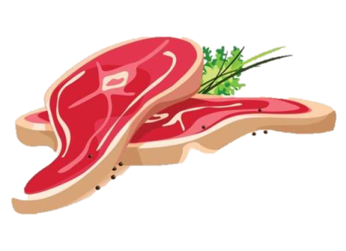
Производство продукции животноводства
в хозяйствах всех категорий за январь-июнь 2021г.
Производство мяса
18,8 тыс. тонн
(99,7%)
(в % к январю-июню 2020 г.)

Slide 10
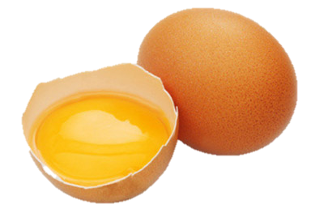
Валовой надой молока 216,4 тыс. тонн
(102,1%)
Производство яиц
285,6 млн. шт.
(98,1%)
Удельный вес сельхозпроизводителей в общем объеме производства продукции (в %)
(в % к январю-июню 2020 г.)

Slide 11
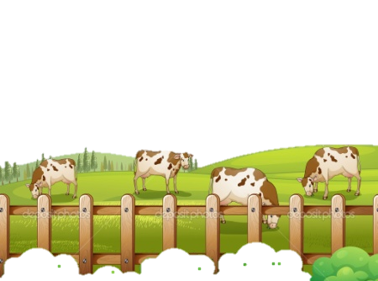
Поголовье скота и птицы в хозяйствах всех категорий
на 1 июля 2021 года
(тысяч голов)
Крупный рогатый скот
в том числе коровы
133,7
101,1%
57,4
101,2%
Свиньи
Овцы и козы
2,9
107,7%
23,2
97,2%
Птица
3495,5
100,3%
(в % к 1 июлю 2020 г.)

Slide 12
Поголовье сельскохозяйственных животных по переписям
2006 и 2016 годов (тысяч голов)
-11,4%
-12,5%
+17,6%
152,4
66,8
135,1
58,4
132,9
113,0
Крупный
рогатый скот
Коровы
Свиньи
+13,8%
-52,4%
+19,7%
СХО – 18000
КФХ – 3877
ЛПХ – 57000
16,3
24,3
11,6
66,3
79,3
14,4
Овцы
Козы
Кролики домашние
2006
2016

Slide 13
Поголовье птицы по переписям 2006 и 2016 годов (тысяч голов)
+17,6%
+48%
-8,4%
20,7
18,1
3998,6
14,0
16,6
3399,2
Куры
утки
Гуси
в 4,3 р.
в 6,5 р.
в 193 р.
6,5
1,4
19,7
1,5
0,2
0,1
Индейки
Цесарки
Перепёлки
2006
2016
18 %

Slide 14
Структура производства основных продуктов растениеводства в 2016 г.
Картофель
Овощи

Slide 16
число сельскохозяйственных организаций/хозяйств (единиц)
320 тыс.
*ИП – Индивидуальные предприниматели
*ЛПХ – Личные подсобные хозяйства
*КФХ – Крестьянские (фермерские хозяйства
2217
308 тыс.
2006
2016
1440
1326
1029
429
426
Сельскохозяйственные организации
Крестьянские (фермерские) хозяйства и ИП*
ЛПХ* и другие индивидуальные хозяйства граждан
Некоммерческие объединения граждан
По сравнению с 2006 г. снизилось число хозяйств по всем категориям сельхозпроизводителей, за исключением некоммерческих объединений граждан (+114 объединений). Больше всего сократилось число:
- КФХ* и ИП - более чем наполовину (на 1,2 тыс. или на 54%),
- ЛПХ - на 12,3 тыс. хозяйств (менее чем на 4%),
- число с/х организаций – изменилось незначительно (минус 3 организации, на 0,7 %).
Но если мы посмотрим отдельно по крупным, средним и малым предприятиям, то ситуация будет кардинально отличаться.
Число крупных и средних предприятий сократились довольно значительно на 136 ед. со 180 до 44.
Число малых организаций, наоборот, стало больше на 132 ед. со 156 до 288.

Slide 17
За 10 лет во Владимирской области, как и по всей России, произошли изменения в демографии сельскохозяйственных организаций и распределении земель
Число сельскохозяйственных организаций во Владимирской области
(единиц)

Slide 18
Посевная площадь сельскохозяйственных культур
Владимирской области (в хозяйствах всех категорий; тыс. гектаров)
Notes:
Пшеница -
https://www.hotpng.com/free-png-clipart-eeorx
Горох https://www.freepng.ru/png-of5rxo/
Картофель - https://pxhere.com/ru/photo/1039808
Овощи - https://pixabay.com/ru/vectors/%D1%84%D1%80%D1%83%D0%BA%D1%82%D1%8B-%D0%BE%D0%B2%D0%BE%D1%89%D0%B8-%D0%B0%D1%80%D1%82%D0%B8%D1%88%D0%BE%D0%BA-%D0%B1%D0%B0%D0%BD%D0%B0%D0%BD-%D1%8F%D0%B3%D0%BE%D0%B4%D1%8B-155616/
Кукуруза - https://pixabay.com/ru/vectors/%D0%BA%D1%83%D0%BA%D1%83%D1%80%D1%83%D0%B7%D0%B0-%D0%BF%D0%B8%D1%82%D0%B0%D0%BD%D0%B8%D0%B5-%D0%B7%D0%B0%D0%B2%D0%BE%D0%B4-296956/

Slide 19
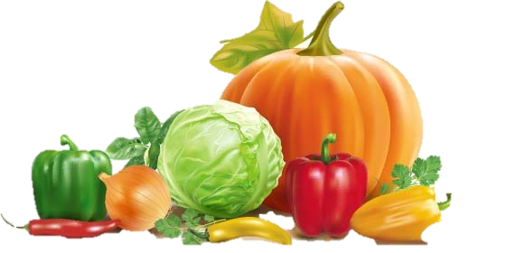
На 1 июня 2021г. в хозяйствах всех категорий Владимирской области посеяно:
Яровых зерновых и зернобобовых культур – 36,8 тыс. га (-21,7%)
Картофеля – 9,7 тыс. га (-8,3%)
Овощей – 2,9 тыс. га (-4,5%)
(в % к 1 июню 2020 г.)

Slide 20
Структура посевных площадей по категориям хозяйств на 1 июня 2021г.
Зерновые культуры
Картофель

Slide 21
СТРУКТУРА ПЛОЩАДЕЙ МНОГОЛЕТНИХ НАСАЖДЕНИЙ В 2006 И 2016 ГОДАХ ПО КАТЕГОРИЯМ ХОЗЯЙСТВ
(на 1 июля; в процентах от общей площади плодово-ягодных насаждений в хозяйствах всех категорий)
2006
2016
( площадей на 14 %)
42 %
16 %
20 %

Slide 22
Удельный вес муниципальных образований ВЛАДИМИРСКОЙ ОБЛАСТИ в общей площади земли
(на 1 июля 2016 г.; в процентах от общей площади земли в хозяйствах всех категорий
Общая земельная площадь объектов переписи
2006 г. - 1 млн. 356 тыс. га; 2016 г. – 776 тыс. га (минус 43 % (580 тыс.га))

Slide 24
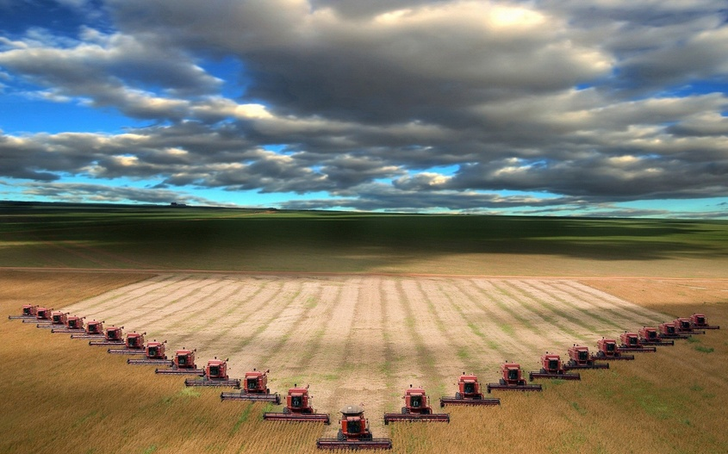
В среднем на каждую их 422-х организаций региона приходится более 1485 га земель, что в четыре раза меньше общероссийского показателя (6018 га), и почти в 1,5 раза меньше чем в ЦФО (около 2155 га – в округе у нас 11-й результат).
В 2006 г. этот показатель был выше в два раза – 2894 га. Такая тенденция образовалась за счет ликвидации крупных предприятий.

Slide 25
Общая площадь земли в среднем на одну сельскохозяйственную организацию во Владимирской области (гектар)

Slide 26
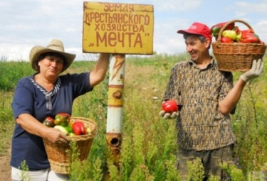
Трехкратное увеличение земельных угодий продемонстрировали крестьянские (фермерские) хозяйства области, подтвердив общероссийский тренд роста земельного фонда у малых форм предпринимательства.
Если в 2006г. у одного владимирского фермера земельные угодья были на уровне 12 га, то сейчас - более 35 га (по ЦФО- более 171 га, у Владимирской области 14 результат; по России - почти 269 га - 73 позиция).
Аналогичная тенденция и у индивидуальных предпринимателей. В 2006г. у среднего владимирского предпринимателя было земли - 18 га, а в 2016г. - 43,4 га, рост в 2,4 раза (по ЦФО 94,1 га - у нас 13 результат; по России 140 га - 60 позиция).

Slide 27
Число крестьянских (фермерских) хозяйств и индивидуальных предпринимателей во Владимирской области (единиц)
Общая площадь земли в среднем на одно
крестьянское (фермерское) хозяйство и индивидуального предпринимателя во Владимирской области (гектаров)

Slide 28
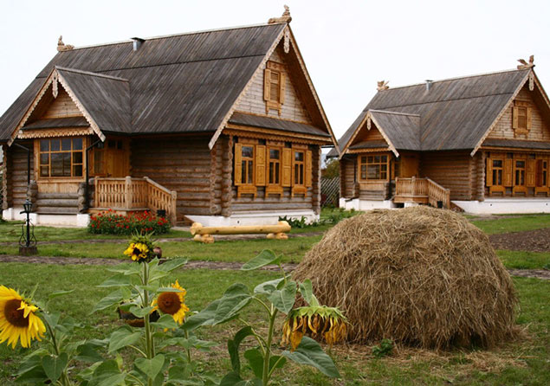
В частном секторе отмечается небольшой рост земельных угодий. В среднестатистическом личном подсобном хозяйстве (другом индивидуальном хозяйстве) селянина на момент обследования имелось - 0,3 га земли (по ЦФО - 0,4 га, по России - 0,8 га). В 2006 г. в регионе этот показатель был на уровне 0,2 га.

Slide 29
Неоднозначные изменения характерны для некоммерческих объединений граждан (садоводческие, огороднические, дачные). . Так же как и в России, зафиксировано уменьшение общих земельных площадей. Если в 2006г. одно объединение имело в среднем 16 га, то сейчас -– 14,7 га. Это чуть больше общероссийского уровня (14,6 га) и заметно выше, чем в ЦФО (12,4 га).

Slide 30
Количество заброшенных участков
В хозяйствах населения составило 20% от обследуемых личных подсобных хозяйств
В садоводческих, дачных и огороднических объединениях граждан - 26%.

Slide 31
общая площадь земли в среднем на одну сельскохозяйственную организацию по муниципальным образованиям области

Slide 32
общая площадь земли в среднем на одно крестьянское (фермерское) хозяйство и одного индивидуального предпринимателя по муниципальным образованиям области

Slide 33
общая площадь земли в среднем на одно хозяйство граждан (личные подсобные и другие индивидуальные хозяйства граждан) по муниципальным образованиям области

Slide 34
общая площадь земли в среднем на одно некоммерческое объединение граждан (садоводческое, огородническое, дачное объединение граждан) по муниципальным образованиям области

Slide 35
СЕЛЬСКОХОЗЯЙСТВЕННАЯ МИКРОПЕРЕПИСЬ 2021
ФЗ «О Всероссийской сельскохозяйственной переписи»
от 21 июля 2005 г. № 108- ФЗ (Статья 5)
ВСХП – 1 раз в 10 лет;
Микроперепись – 1 раз в 5 лет (выборка не менее 30%)
Постановление Правительства Российской Федерации от 29 августа 2020 года № 1315 «Об организации сельскохозяйственной микропереписи 2021»:
сельскохозяйственная микроперепись проводится
с 1 по 30 августа 2021 года
по состоянию на 1 августа 2021 года.

Slide 36
Цели микропереписи
Цель 1
Цель 2
получение сведений по категориям сельхозпроизводителей, которые в межпереписной период наблюдаются выборочно или не обследуются (микропредприятия, КФХ, ЛПХ, СНТ).
Цель 3
актуализация перечня сельскохозяйственных производителей для повышения качества данных текущего статистического наблюдения в межпереписной период.
прогноз развития сельского хозяйства.
Цель 4
получение официальной статистической информации о произошедших структурных изменениях в сельском хозяйстве.

Slide 37
Программы сельскохозяйственных переписей
ВСХП - 2016
МИКРОПЕРЕПИСЬ 2021
Общая характеристика объекта переписи
Виды экономической деятельности
Трудовые ресурсы и их демографические характеристики
Земельные ресурсы и их структура
Площади сельскохозяйственных культур и многолетних насаждений (по видам)
Поголовье сельскохозяйственных животных (по видам)
Реализация сельскохозяйственной продукции
Производственная инфраструктура, технические средства и технологии
Условия ведения хозяйственной деятельности
Общая характеристика объекта переписи
─
─
Сельскохозяйственные угодья, посевные площади и их структура
Площади сельскохозяйственных культур и многолетних насаждений (по видам)
Поголовье сельскохозяйственных животных (по видам)
─
Производственная инфраструктура
Получение кредитных средств и субсидий (дотаций)

Slide 38
Микропереписи подлежат
Сельскохозяйственные организации (СХО)
Личные подсобные и другие индивидуальные хозяйства граждан
Некоммерческие товарищества
Крестьянские (фермерские) хозяйства и индивидуальные предприниматели
(КФХ и ИП)

Slide 39
Способы сбора данных от респондентов
Личные подсобные хозяйства и некоммерческие товарищества:
СХО, КФХ и ИП:
Опрос респондентов переписчиками с использованием планшетных компьютеров
Самозаполнение переписных листов в электронном виде через систему web-сбора Росстата (в отдельных случаях на бумажном носителе)

Slide 40
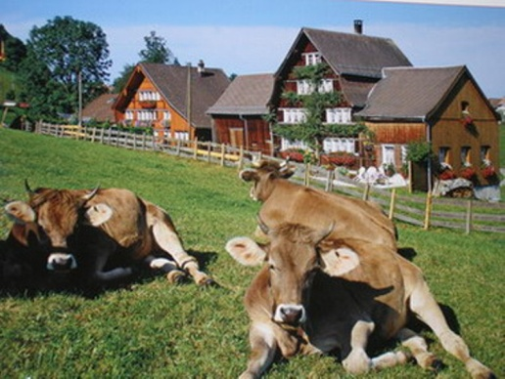
На территории нашей области сельскохозяйственной микропереписи 2021 года подлежат:
387 – сельскохозяйственных организаций
866 – крестьянских(фермерских хозяйств),
84 – индивидуальных предпринимателей
242 тысячи личных подсобных и других хозяйств граждан в сельских населенных пунктах,
1471 некоммерческое объединение граждан

Slide 41
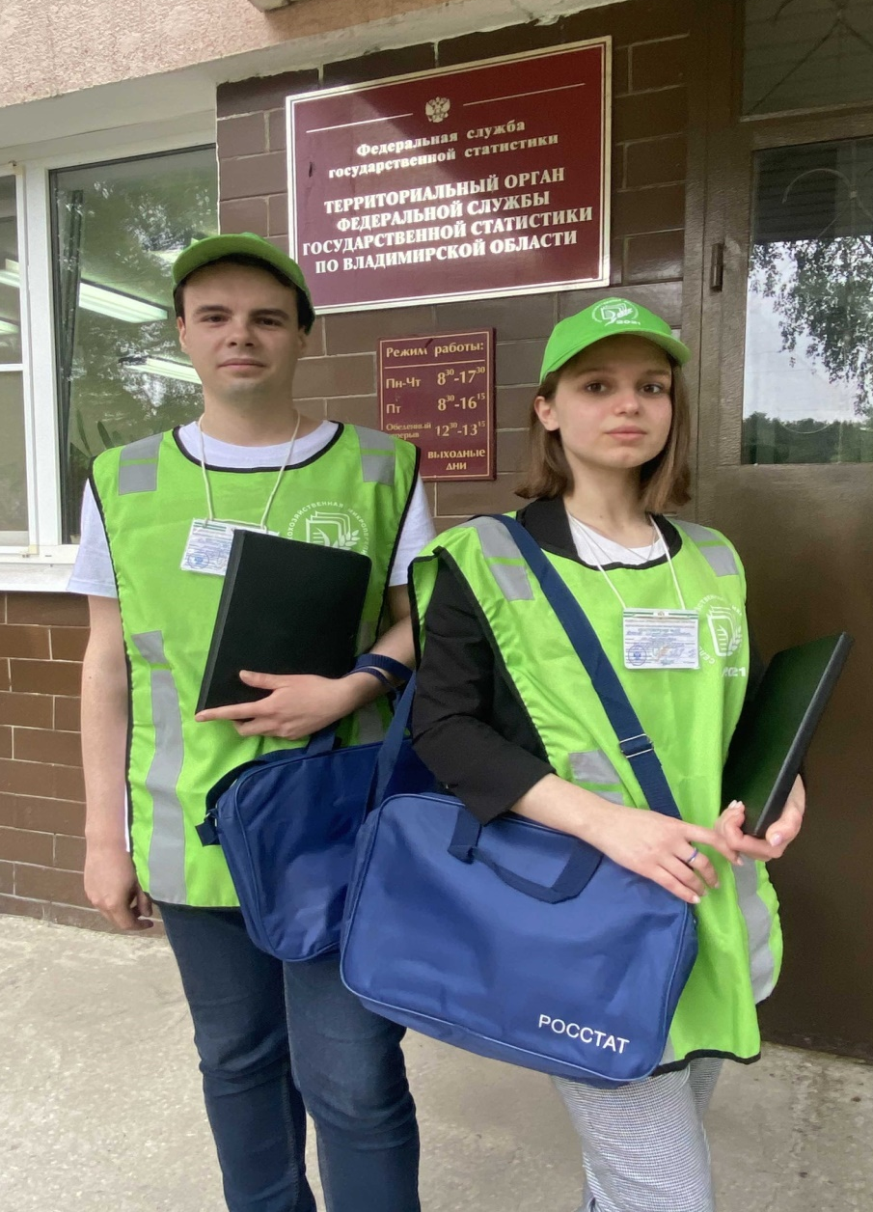
Обученному персоналу будет вручено:
удостоверение, которое действительно при предъявлении паспорта,
инструментарий,
канцелярские принадлежности,
экипировка переписчика -жилет, бейсболка и портфель,
планшетный компьютер.
Планшетным компьютером для сбора данных будет обеспечен каждый переписчик

Slide 42
